Slide 1
Jemgyýetçilik üznüksiz önümçilik, onuň mazmuny we görnüşleri.
Meýilnama:
Jemgyýetçilik üznüksiz önümçilik, onuň mazmuny we görnüşleri.
Jemgyýetçilik üznüksiz önümçiligiň döwürleri.
Jemi önüm we onuň görnüşleri.

Slide 2
1.Jemgyýetiň ýaşamagynyň we ösmeginiň esasy bolup maddy nygmatlary öndürmek çykyş edýär. Maddy nygmatlary öndürmek bolsa elmydama täzelenip, gaýtalanyp durmaly. Önümçiligiň dyngysyz gaýtalanmagyna üznüksiz önümçilik diýilýär. Ol maddy we maddy däl gymmatlyklaryň, ykdysady gatnaşyklaryň we işçi güýjüniň üznüksiz öndürilmegini aňladýar.
Önümçiligiň üznüksizligini üpjün etmek üçin onuň ähli şertleriniň bolmagy, olaryň üznüksiz öndürilmegi gerekdir. Ilki bilen işçi güýji we önümçilik serişdeleri üznüksiz öndürilmelidir. Işçi güýjüniň üznüksiz öndürilmegi işgäriň zähmetde sarp eden güýjüniň dikeldilmegini, onuň hünäriniň täzelenmegini, umumy bilim we hünär derejesiniň ýokarlanmagyny aňladýar. Işçi güýjüniň üznüksiz öndürilmegi mundan başgada täze işgärleriň önümçilige çekilmegini, kärhanalaryň, pudaklaryň we sebitleriň arasynda zähmet resurslarynyň paýlanmagyny, ilatyň netijeli iş bilen üpjünçiligini hem öz içine alýar.

Slide 3
Önümçilik serişdeleriniň üznüksiz öndürilmegi bolsa, hatardan çykan zähmet serişdeleriniň täzelenmegini we zähmet predmetleriniň gorlarynyň dikeldilmegini aňladýar.
Önümçiligiň kadaly gaýtalanmagy üçin işçi güýji bilen önümçilik serişdeleriniň arasynda belli bir mynasybet üpjün edilmelidir. Bu islendik jemgyýetde üznüksiz önümçiligiň yzygiderli gaýtalanmagynyň umumy ykdysady şertidir. Ol şert bolmasa önümçiligiň ösüşi bozulýar, onuň netijeliligi peselýär.
Üznüksiz önümçiligiň ýenede bir şertleriniň biri bolup tebigy resurslaryň üznüksiz öndürilmegi çykyş edýär. Olaryň adamzat jemgyýeti üçin aýratyn ähmiýeti bardyr. Ýöne tebigat näçe baý hem bolsa, onuň baýlyklary tükeniksiz däldir. Şonuň üçin hem islendik jemgyýet ýeriň mesligini, tokaý baýlyklaryny dikeltmäge, suw we howa giňişliklerini arassa saklamaga ýeterlik derejede üns bermelidir. Esasan hem, gaýtadan dikeldip bolmaýan baýlyklara gözegçiligi has güýçlendirmeli. Olardan nebiti, gazy, magdan gorlaryny we ş.m. görkezmek bolar.

Slide 4
Işçi güýjüniň, önümçilik serişdeleriniň hem-de tebigy resurslaryň elmydama täzelenip durmagy öndüriji güýçleriň üznüksiz öndürilmegini aňladýar.
Üznüksiz önümçilik haýsy hem bolsa bir kesgitli önümçilik gatnaşyklar ulgamynyň çäginde bolup geçýär. Şoňa göräde üznüksiz önümçilikde öndüriji güýçler bilen bir hatarda önümçilik gatnaşyklary hem üznüksiz öndürilýär.
Önümçiligiň aýry-aýry kärhanalaryň çäginde yzygiderli gaýtalanmagyna ýekebara üznüksiz önümçilik diýilýär. Jemgyýetçilik zähmet bölünişigi kärhanalary özara baglanyşykly edýär. Olar hemişe özara gatnaşykda bolýar. Ähli ýekebara üznüksiz önümçilikleriň özara gatnaşykda alnan jemi jemgyýetçilik üznüksiz önümçiligini emele getirýär.

Slide 5
Jemgyýetçilik üznüksiz önümçiliginiň düzümine girýän bölekleriň arasyndaky gatnaşyk bazaryň, haryt-pul gatnaşyklarynyň üsti bilen ýüze çykýar. Häzirki zaman üznüksiz önümçiligi bazar gatnaşyklaryna esas- lanan, ykdysadyýetiň milli çäklerinden çykan, dünýä hojalygy möçberinde bolup geçýän ýagdaýdyr.
Üznüksiz önümçiligiň ýönekeý we giňeldilen görnüşleri bardyr. Önümçiligiň şol bir möçberde gaýtalanyp durmagyna ýönekeý üznüksiz önümçilik diýilýär. Şonda ähli goşmaça önüm, eger ol öndürilýän bolsa, şahsy sarp ediş maksady üçin peýdalanylýar. Üznüksiz önümçiligiň bu görnüşi häzirki zaman senagat taýdan ösen ýurtlar üçin häsiýetli däldir. Ol kapitalizmden öňki önümçilik usullary üçin häsiýetlidir. Sebäbi, şol wagtlar köp ýyllaryň dowamynda önümçiligiň tehniki esasy üýtgemän galýar eken.

Slide 6
Giňeldilen üznüksiz önümçilikde bolsa öndürilýän önümiň möçberi ozalkylara garanyňda artýar. Şonda önümçiligiň şertleri hem üýtgewsiz galmaýar, olaryň hili gowulanýar. Önümçiligi giňeltmegiň çeşmesi bolup goşmaça önüm çykyş edýär. Onuň bir bölegi önümçiligi giňeltmeklige, beýleki bölegi bolsa şahsy sarp etmeklige harçlanylýar. Giňeldilen üznüksiz önümçilik feodalizmden soňky önümçilik usullaryna mahsusdyr.

Slide 7
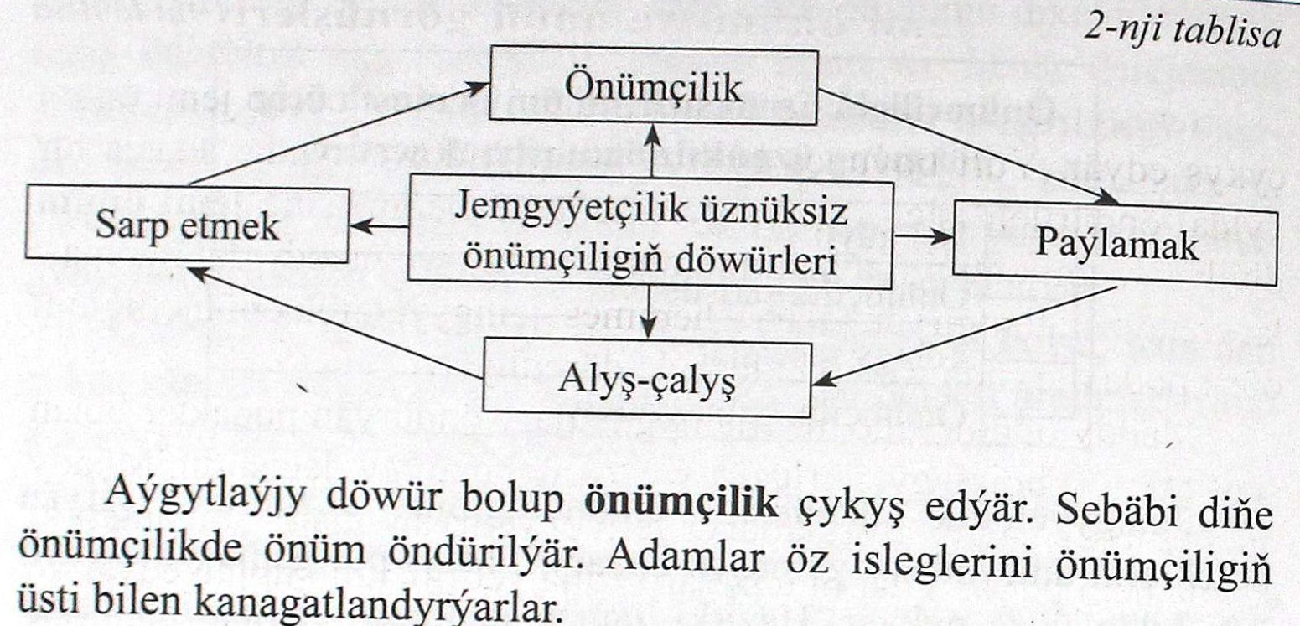

Slide 8
2. Jemgyýetçilik üznüksiz önümçilik biri-birine baglanyşykly bolan 4 sany döwri öz içine alýar. Ol döwürlere önümçilik, paýlamak, alyş-çalyş we sarp etmek girýärler.
Aýgytlaýjy döwür bolup önümçilik çykyş edýär. Sebäbi diňe önümçilikde önüm öndürilýär. Adamlar öz isleglerini önümçiligiň üsti bilen kanagatlandyrýarlar.
Paýlamak jemgyýetçilik önüminiň hereketinde ýörite wezipäni ýerine ýetirýär. Ýagny, onuň üsti bilen öndürilen önümden jemgyýetiň agzalary, durmuş toparlary, kärhanalar öz paýlaryny alýarlar.
Alyş-çalyş hem özbaşdak wezipäni ýerine ýetirýär. Ol bir tarapdan önümçilik bilen paýlamagy, beýleki tarapdan bolsa sarp etmegi baglanyşdyrýar. Alyş-çalyş jemgyýetçilik zähmet bölünişigi çuňlaşdygyça giňeýär we ösýär.

Slide 9
Jemgyýetçilik önüminiň hereketiniň jemleýji döwri bolup sarp etmek çykyş edýär. Sarp etmegiň iki görnüşi bar. Onuň biri önümçilikde, beýlekisi bolsa şahsy sarp etmekdir. Önümçilikde sarp etmegiň özi önümçiligiň düzüm bölegi bolup, ol önümçilik serişdeleriniň sarp edilmegini aňladýar. Şahsy sarp etmek adamlaryň öz isleglerini kanagatlandyrmak üçin iýmiti, geýimi, ýaşaýyş jaýlaryny, medeni hyzmatlara niýetlenen zatlary sarp etmegidir. Sarp etmek bilen jemgyýetçilik önüminiň hereketi tamamlanýar. Emma ol önümçiligiň ösmegine uly täsir edýär. Sebäbi sarp etmäge bolan isleg önümçiligiň giňelmegini we ösmegini höweslendirýän güýçleriň biridir.

Slide 10
3.Jemgyýetçilik üznüksiz önümçiliginiň netijesi bolup jemi önüm çykyş edýär. Ýurt boýunça belli bir wagtyň dowamynda, adatça bir ýylda, öndürilen isleg ödeýiş gymmatlaryň hemmesine jemi önüm diýilýär. Jemi önümiň düzümine dürli maddy, maddy däl nygmatlar we hyzmatlar girýär. Olaryň hemmesi jemgyýetçilik önümçiliginiň dürli pudaklarynda we böleklerinde döredilýär.
Maddy önümçilige maddy nygmatlary öndürýän pudaklar bolan senagat, oba hojalygy, gurluşyk we tokaý hojalygy degişlidir. Maddy önümçilige maddy hyzmatlary ýerine ýetirýän ulag, aragatnaşyk, söwda hem girýär. Olar önümi sarp edijä ýetirmekligi üpjün edýärler. Mundan başgada maddy önümçilige kommunal hojalygy, durmuş hyzmaty kärhanalarda girýär.

Slide 11
Jemi önüm dürli görnüşlerde hasaplanylýar. Onuň esasy görnüşleri bolup jemi içerki önüm we jemi öndürilen önüm çykyş edýär. Dünýäniň köp ýurtlarynda ykdysadyýetiň umumy ösüşini häsiýetlendirmek üçin esasy görkeziji hökmünde jemi içerki önüm peýdalanylýar.
Jemi içerki önüm ýurt boýunça belli bir wagtyň dowamynda, adatça bir ýylda, öndürilen ahyrky harytlaryň we hyzmatlaryň gymmatynyň jemine deňdir. Jemi içerki önüme harytlary öndürmek, hyzmatlary ýerine ýetirmek üçin aralykda sarp edilen zähmet predmetleriniň (çig mal, materiallar, ýangyç, elektrik energiýasy we başgalar) harajatlary girmeýär. Ýöne onuň düzümine esasy serişdeleriň sarp edilen bölegi - ulanyş tutumlary girýär.

Slide 12
Jemi içerki önüm 3 usul bilen hasaplanyp bilner:
1.Önümçilik usuly;
2.Ahyrky sarp ediş usuly;
3.Paýlamak usuly.
Önümçilik usulynda hasaplananda jemi içerki önüm ykdysadyýetiň pudaklarynda öndürilen harytlaryň we hyzmatlaryň gymmatyndan aralykda sarp edilen harajatlary aýranyňdan soň galýan bölegine deňdir. Şonda jemi içerki önüm ykdysadyýetiň her bir pudagynyň netijesine baha bermäge mümkinçilik berýär.
Ahyrky sarp ediş usulynda jemi içerki önüm harytlaryň we hyzmatlaryň ahyrky sarp edilmeginiň çykdajylaryna; toplamagyň jemine; sap eksporta (eksportyň oňyn tapawudy ) deňdir.

Slide 14
Jemi toplama öz içine şulary alýar:
1. Esasy kapitalyň jemi toplanmagyny (bir ýylyň dowamynda esasy kapitalyň gymmatynyň üýtgemegi);
2. Maddy aýlanma serişdeleriniň gorlarynyň üýtgemegi we gymmatlyklaryň satyn alynmagy (gymmat bahaly metallar we daşlar, zergärlik önümleri, antik- wariat, kolleksiýalar we ş.m.).
Harytlaryň we hyzmatlaryň ahyrky sarp ediliş çykdajylary şu aşakdakylary öz içine alýar: öý hojalyklarynyň çykdajylary (harytlary we hyzmatlary satyn almaga); zähmete töleg görnüşinde alnan harytlaryň we hyzmatlaryň natural görnüşinde sarp edilmegi, sowgatlar we ş.m.; özi üçin ulanmak maksady bilen öý hojalygynda öndürilen harytlaryň we hyzmatlaryň sarp edilmegi.

